Slide 1
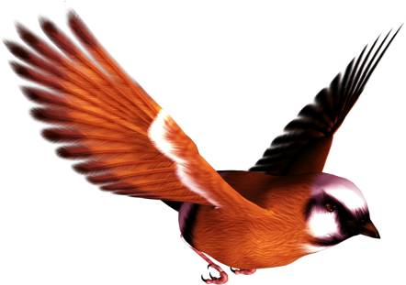
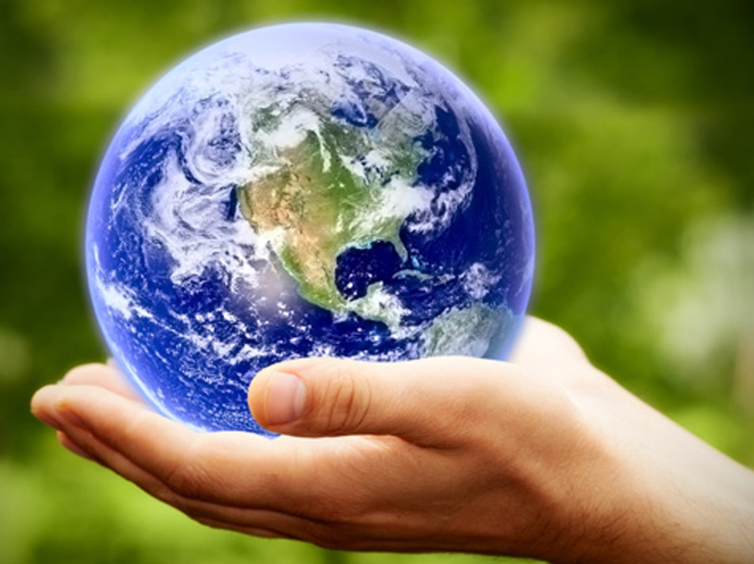
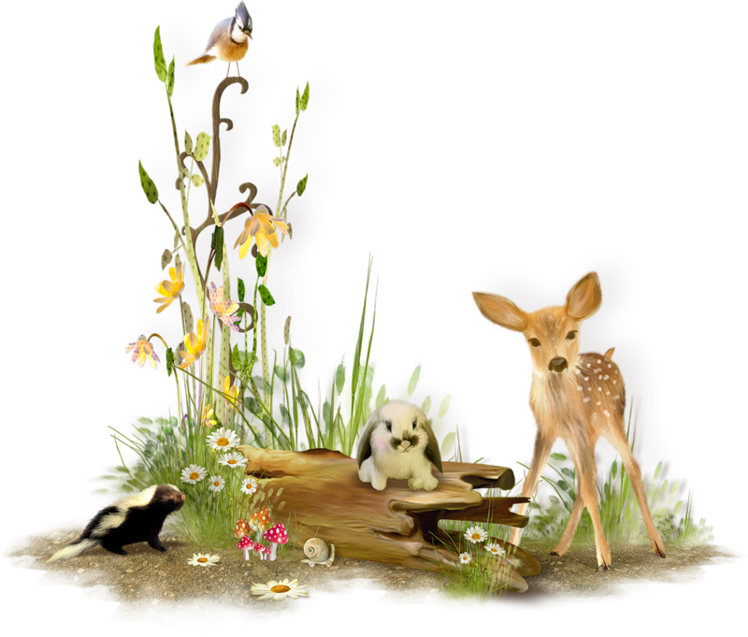
Муниципальное бюджетное дошкольное образовательное учреждение – детский сад №7
Викторина
«Международный день Земли»
Подготовила: Салова Елена Викторовна, воспитатель
Екатеринбург, 2018

Slide 2
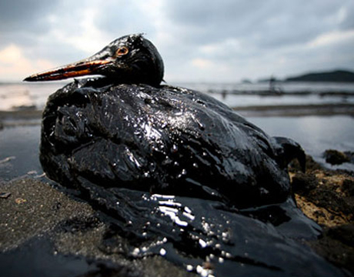
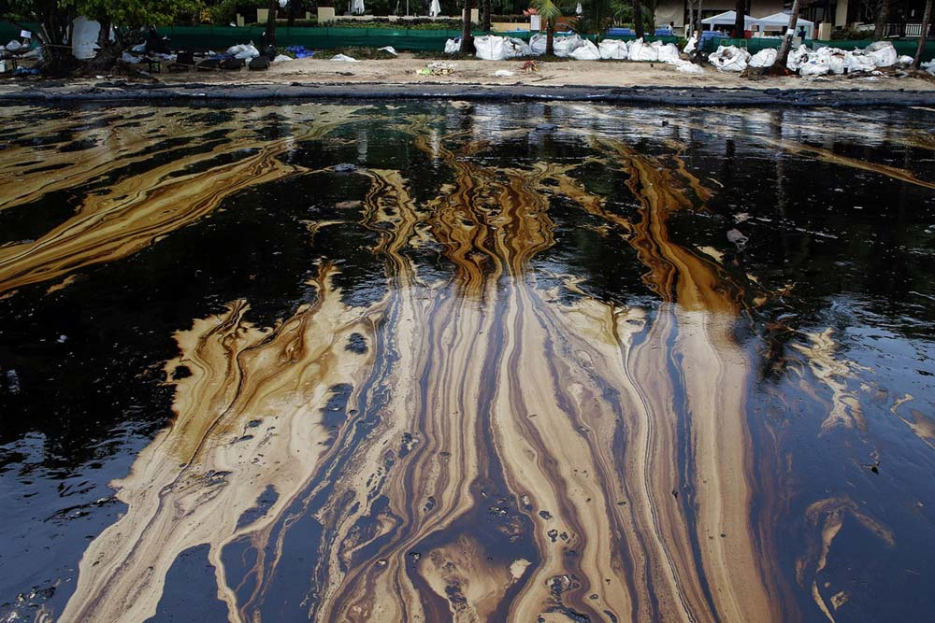
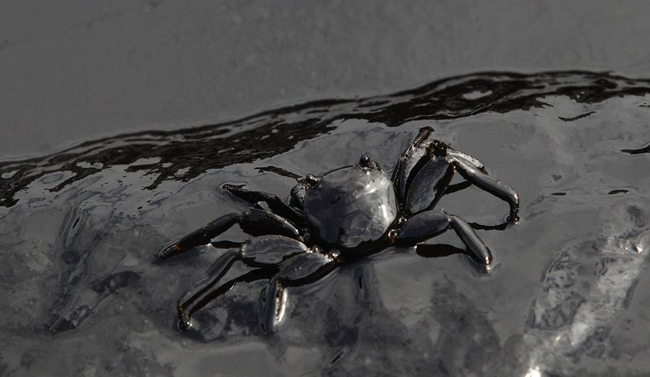
Экологическая катастрофа
возле американского города Санта-Барбара в 1969 г.

Slide 3
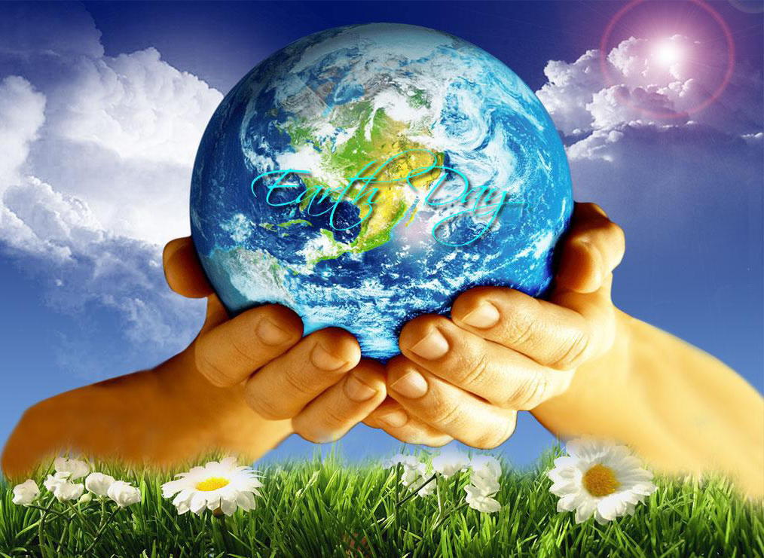
22 апреля
Международный день Земли

Slide 4
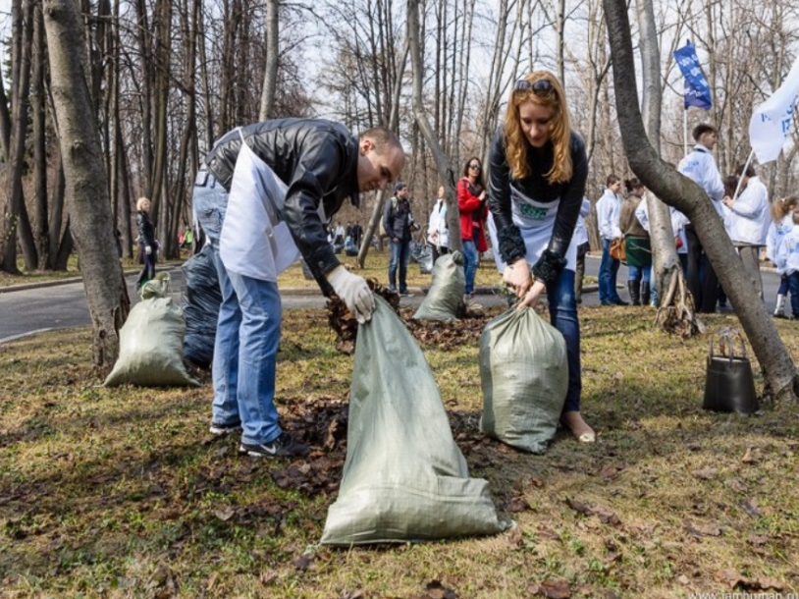
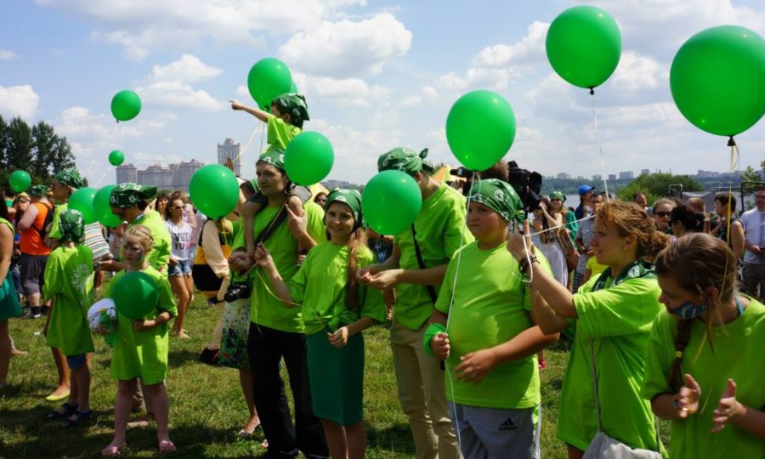
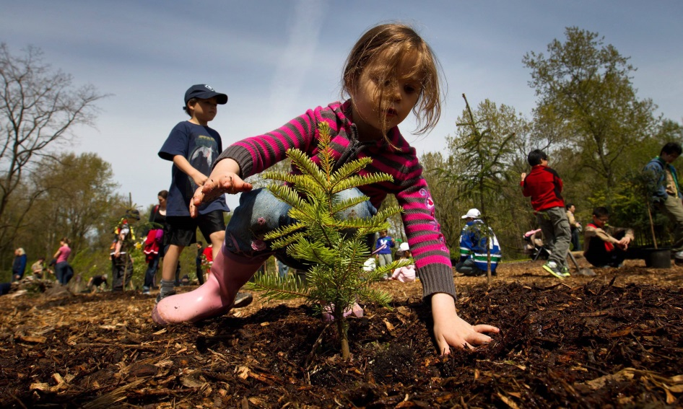
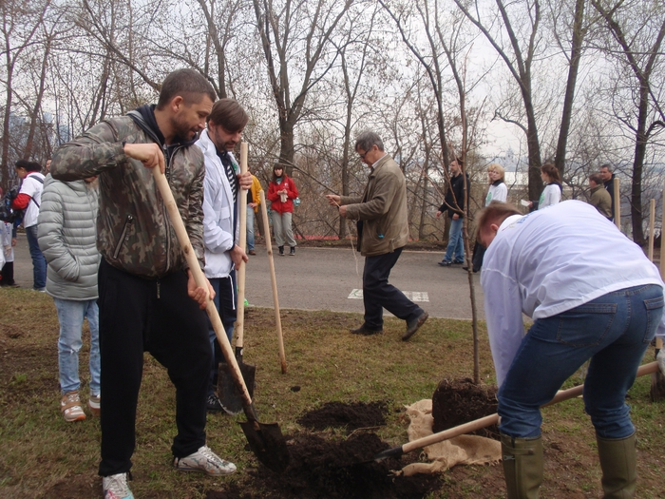
В День Земли принято заботиться
об окружающей среде

Slide 5
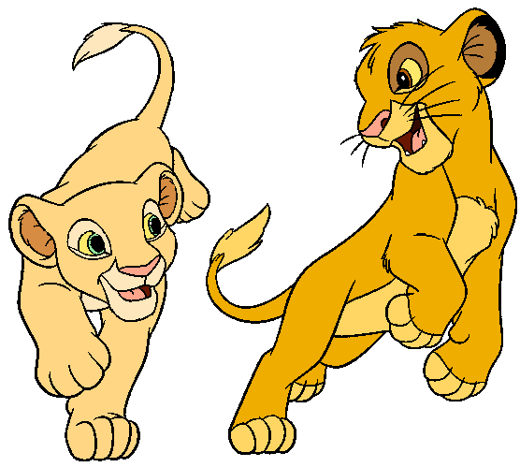
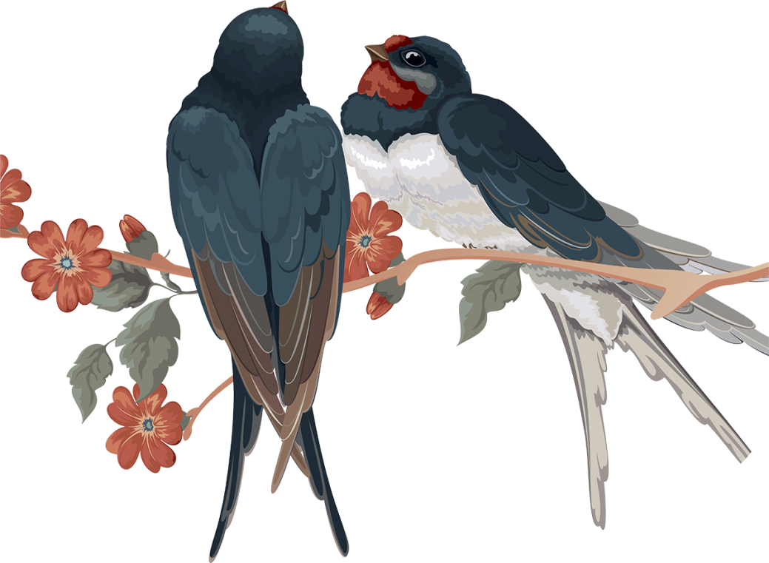
Команда
«Ласточки»
Команда
«Львята»

Slide 6
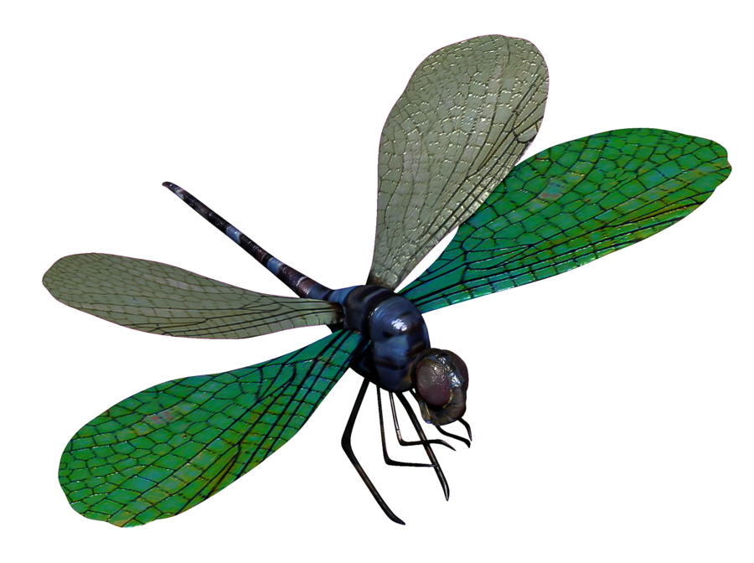
Загадки
Это что за вертолёт
Отправляется в полёт
Над озёрами, лугами,
Над цветущими полями?

Slide 7
Загадки
Пёстрый листочек,
Присел на цветочек,
Посидел-посидел -
И вдаль полетел.

Slide 8
Загадки
С утра жужжу,
Цветы бужу.
Кружу-кружу
Мёд вожу.

Slide 9
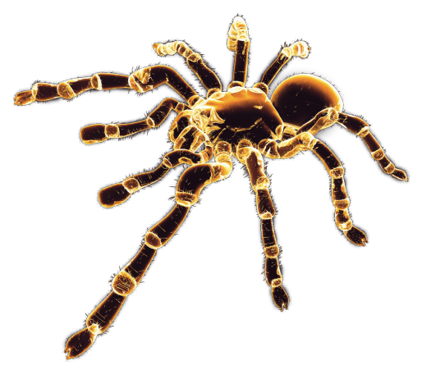
Загадки
Ползла букашка
По большой ромашке.
Но вспорхнула второпях
И запуталась в сетях.
Угадайте, дети:
Кто расставил сети?

Slide 10
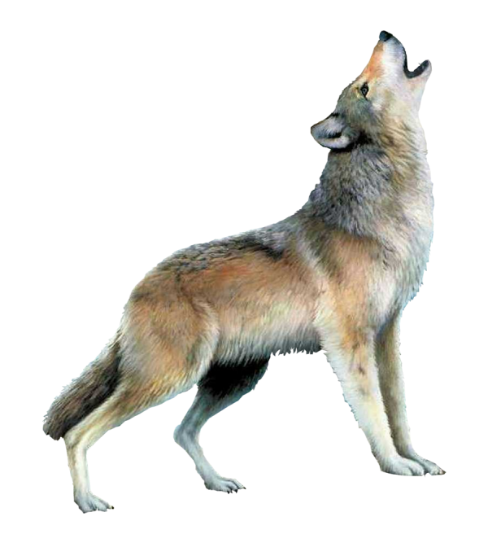
Загадки
На овчарку он похож.
Что ни зуб - то острый нож!
Он бежит, оскалив пасть,
На овцу готов напасть.

Slide 11
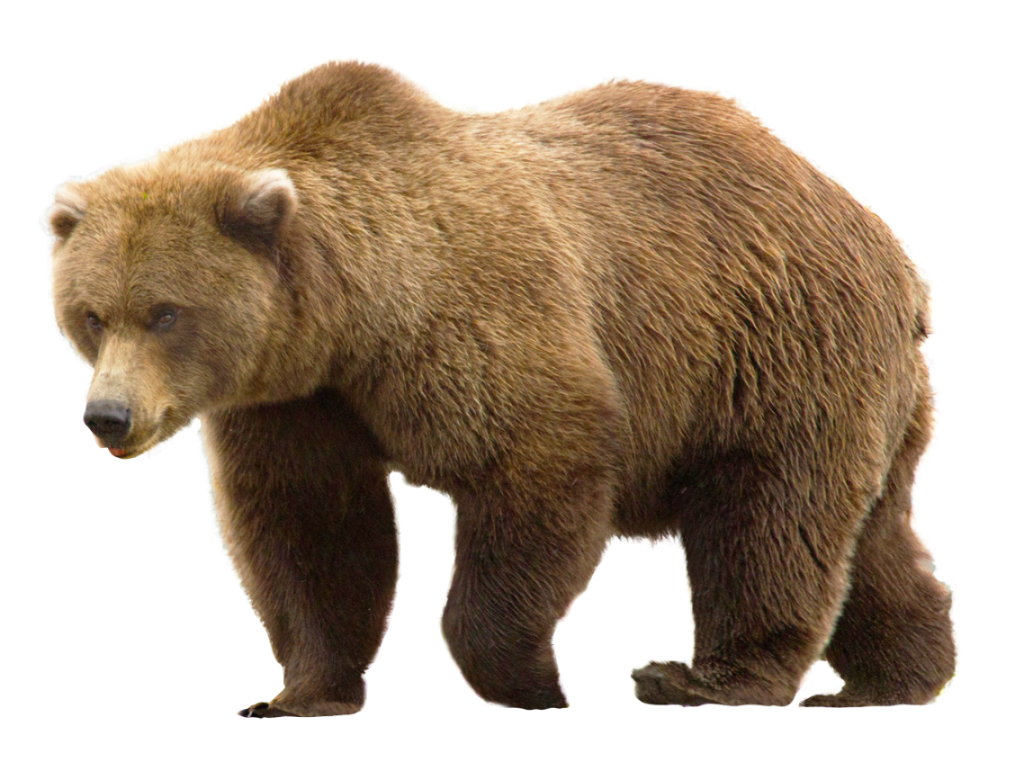
Загадки
Он всю зиму долго спал,
Лапу правую сосал,
А проснулся - стал реветь.
Этот зверь лесной - ...

Slide 12
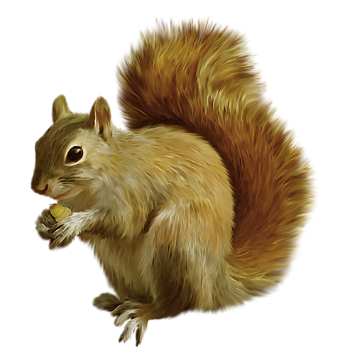
Загадки
И по соснам, и по елям
Быстро бегает она,
Видит, шишки где поспели,
Где грибная целина.

Slide 13
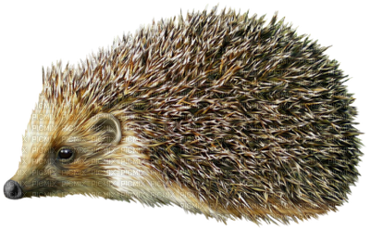
Загадки
Смотри: лежит под ёлками
Подушечка с иголками.
Лежала, лежала
Да вдруг побежала.

Slide 14
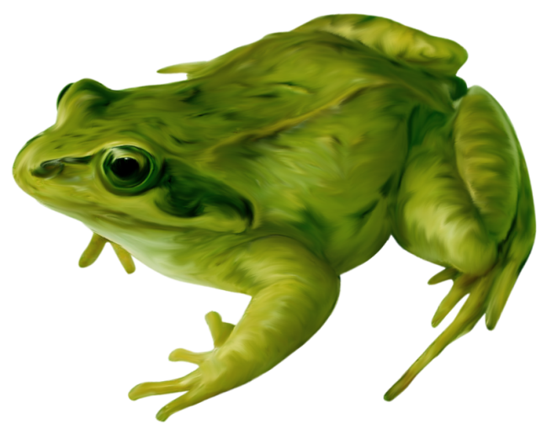
Загадки
Скачет зверушка,
Не рот, а ловушка.
Попадут в ловушку
И комар, и мушка.

Slide 15
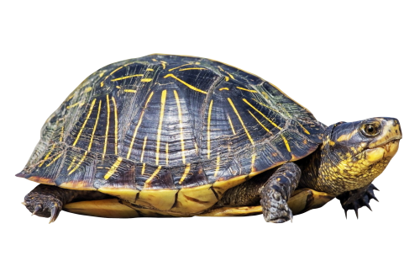
Загадки
Что за чудо! Вот так чудо!
Сверху блюдо, снизу блюдо,
Ходит чудо по дороге,
Голова торчит, да ноги.

Slide 16
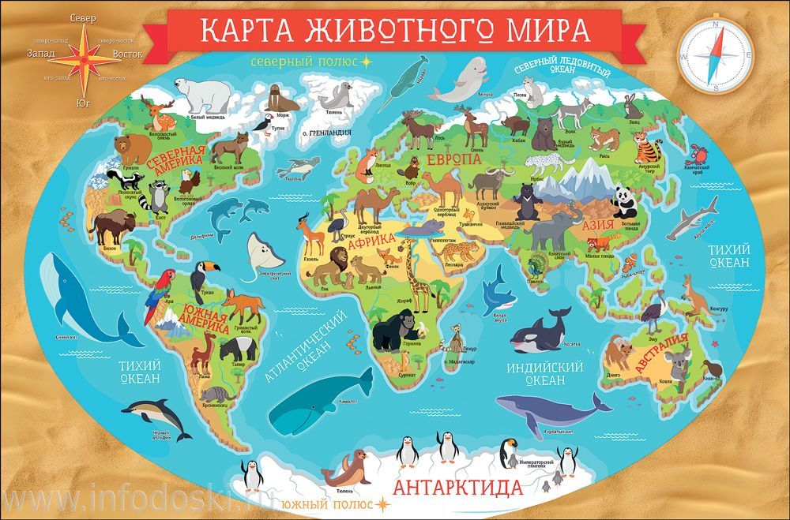

Slide 17
Найдите 10 отличий

Slide 18
Найдите 10 отличий

Slide 19
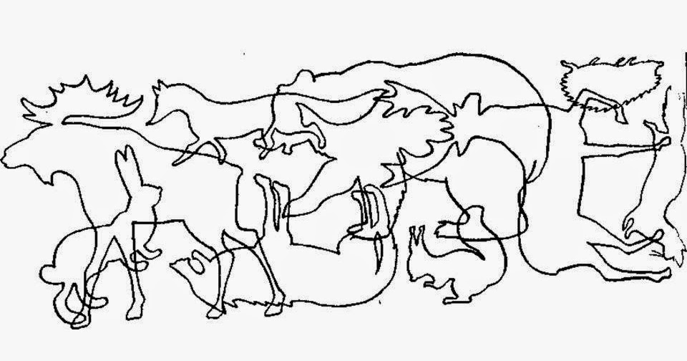
Найдите животных

Slide 20
Молодцы!!!

